Slide 1
Pesquisa de Satisfação dos Clientes de Organismos de Avaliação da Conformidade
Dplad/Dgcor

Slide 2
Clientes de Organismos de Avaliação da Conformidade
Objetivo Principal
→ Avaliar os serviços dos organismos de avaliação da conformidade acreditados pelo Inmetro
Universo
→ Usuários de laboratórios e organismos de certificação e inspeção
Amostra
→ N = 22.122 (população) - total de pessoas da base cadastral
→ n = 1277 (amostra) - total de pessoas que responderam o questionário
→ e = 2,74 % (erro amostral)

Slide 3
Clientes de Organismos de Avaliação da Conformidade
PERFIL DAS EMPRESAS PESQUISADAS

Slide 4
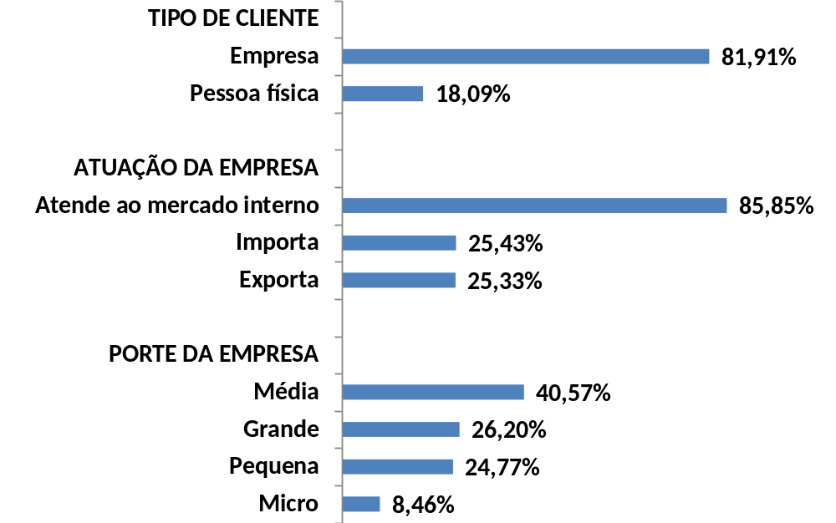
Clientes de Organismos de Avaliação da Conformidade

Slide 5
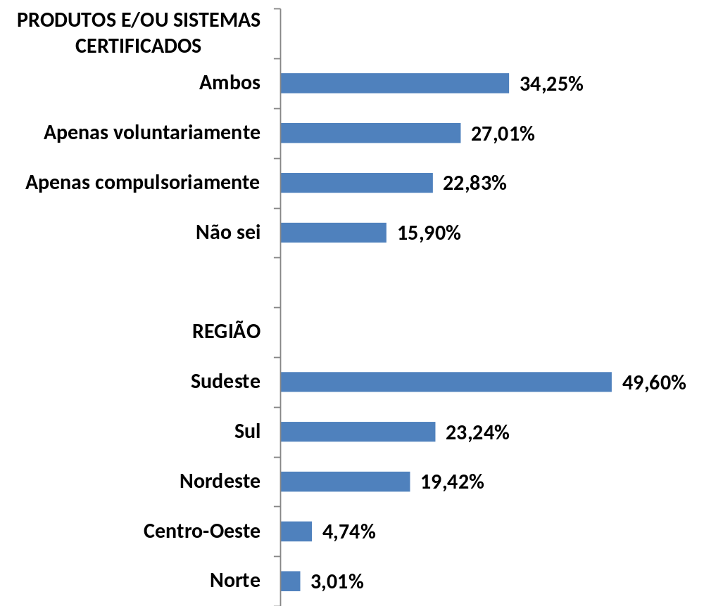
Clientes de Organismos de Avaliação da Conformidade

Slide 6
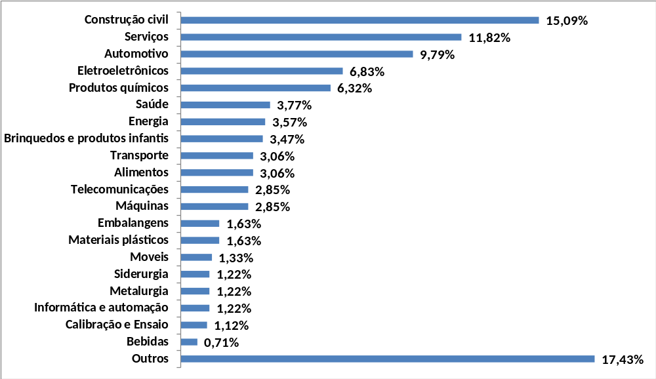
Clientes de Organismos de Avaliação da Conformidade
Setor de atuação da empresa

Slide 7
Clientes de Organismos de Avaliação da Conformidade
ORGANISMOS DE AVALIAÇÃO DA CONFORMIDADE

Slide 8
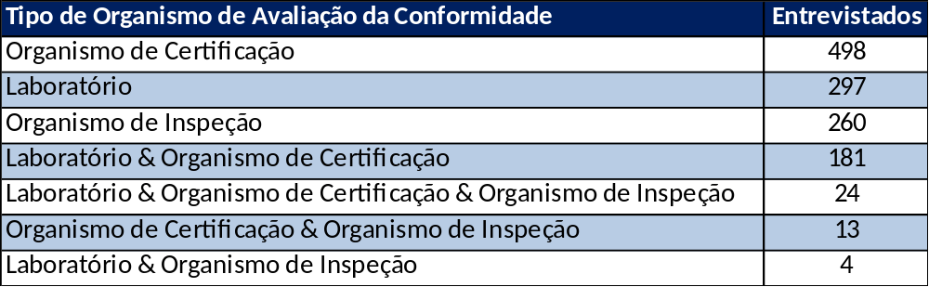
Clientes de Organismos de Avaliação da Conformidade
Tipo de Organismo de Avaliação da Conformidade Número de entrevistados

Slide 9
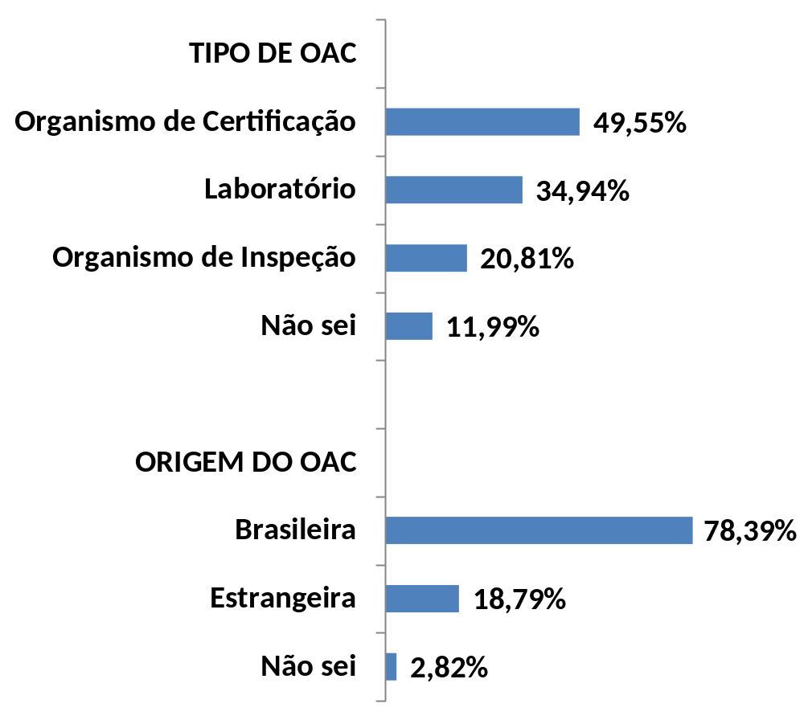
Clientes de Organismos de Avaliação da Conformidade

Slide 10
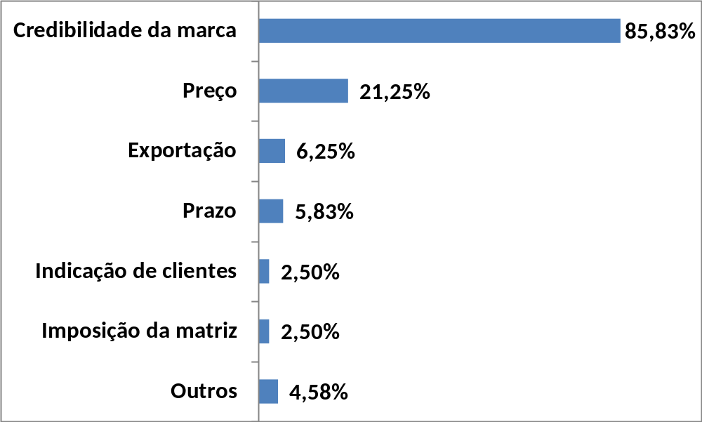
Clientes de Organismos de Avaliação da Conformidade
Motivos que levaram a recorrer a um organismo de avaliação da conformidade do exterior

Slide 11
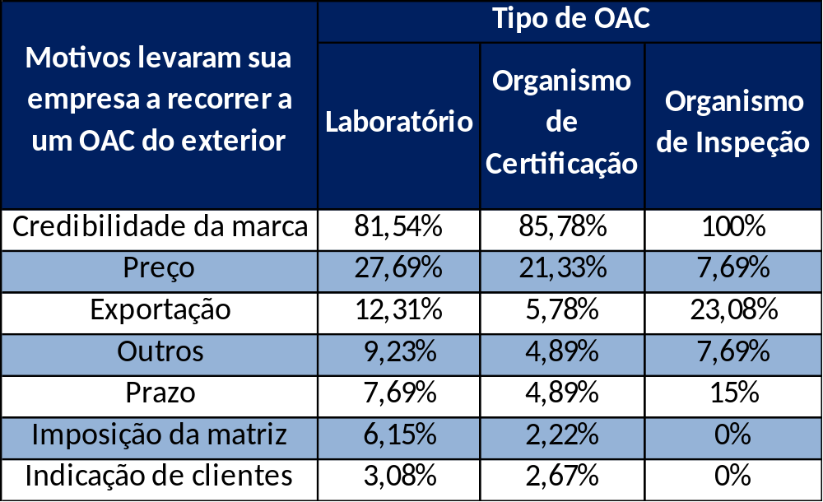
Clientes de Organismos de Avaliação da Conformidade
Credibilidade da marca aparece com o principal motivo que levaram as empresas a recorrerem a um organismo de avaliação do exterior.

Slide 12
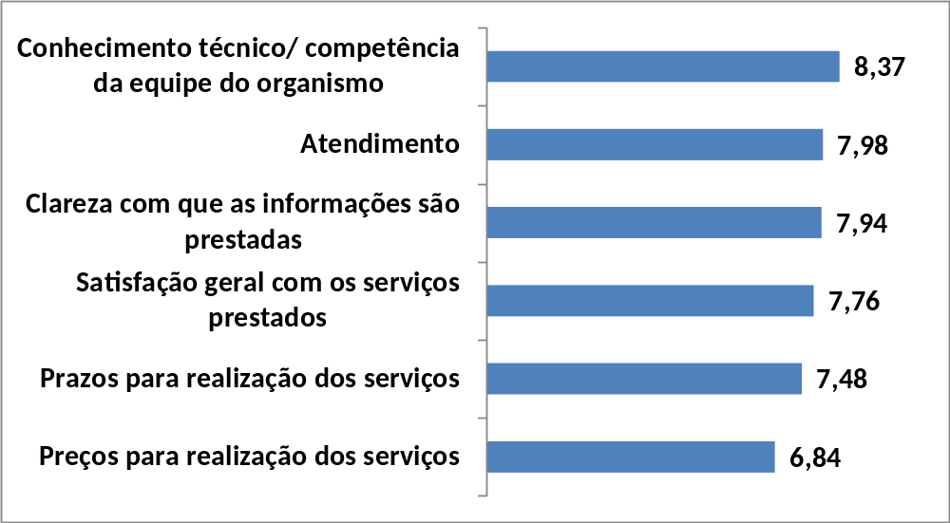

Clientes de Organismos de Avaliação da Conformidade
Nota média de satisfação geral com os serviços prestados pelos OAC

Slide 13
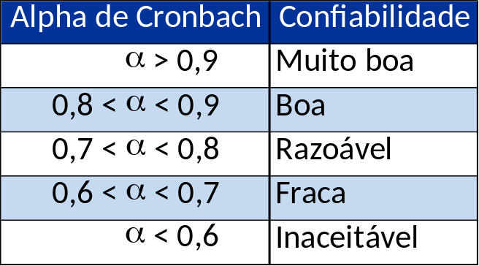
Clientes de Organismos de Avaliação da Conformidade
Coeficiente Alpha de Cronbach
O coeficiente alfa de Cronbach estima a confiabilidade de um questionário aplicado em uma pesquisa. O coeficiente mede a correlação entre respostas em um questionário através da análise do perfil das respostas dadas pelos respondentes.
Bloco de questões | Alpha de Cronbach | Confiabilidade
P12 - Como você avalia os serviços prestados por esses organismos de avaliação da conformidade para a sua empresa em relação a alguns itens listados abaixo | 0,8863123 | Boa
Classificação conforme referência:
Pestana, M.H.; Gagueiro, J.N. (2005) “Análise de Dados para Ciências Sociais”. 4. ed. Editora Síbalo, Lisboa.
Hill M.M.; Hill A. (2000) “Investigação por questionário”. Editora Síbalo, Lisboa.

Slide 14
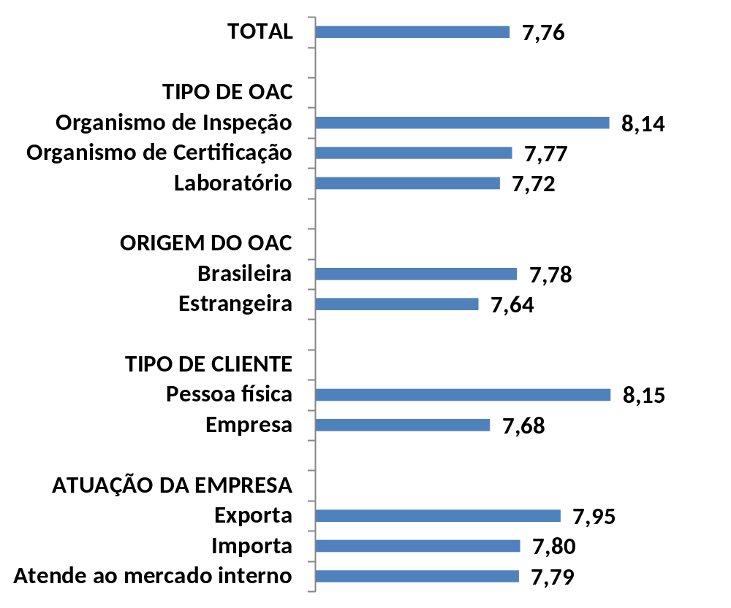
Clientes de Organismos de Avaliação da Conformidade
Nota média de satisfação geral com os serviços prestados pelos OAC

Slide 15
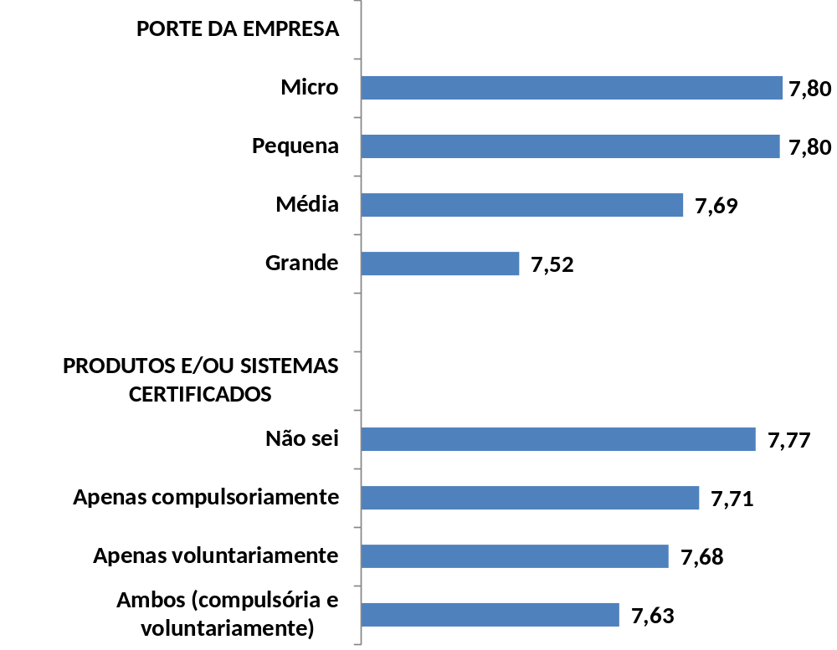
Clientes de Organismos de Avaliação da Conformidade
Nota média de satisfação geral com os serviços prestados pelos OAC

Slide 16
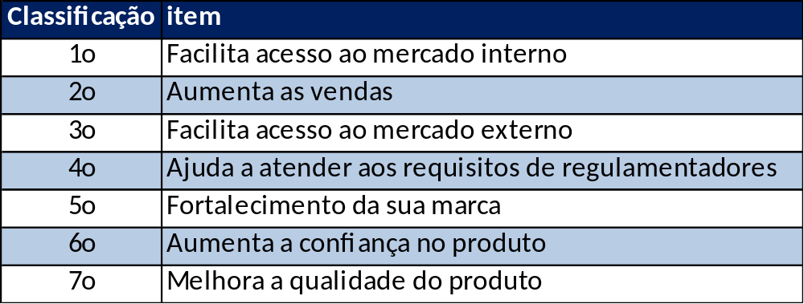
Clientes de Organismos de Avaliação da Conformidade
Quais são os benefícios de utilizar o serviço de um OAC acreditado (por ordem de importância citada pelos entrevistados)
Ranking

Slide 17
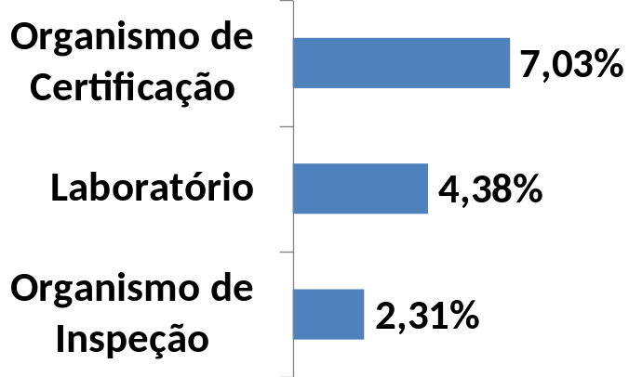
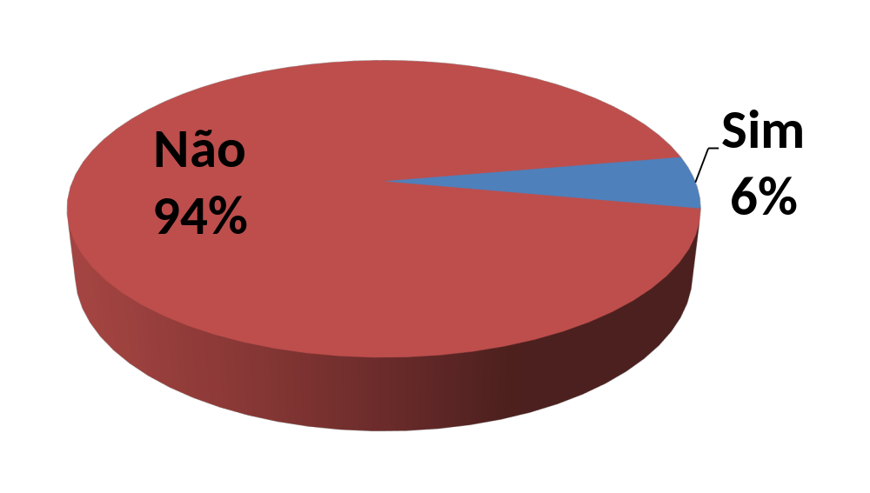
Clientes de Organismos de Avaliação da Conformidade
Representante de organismo de avaliação de conformidade teve conduta que possa ser considerada desonesta ou que se valeu de algum tipo de constrangimento

Slide 18
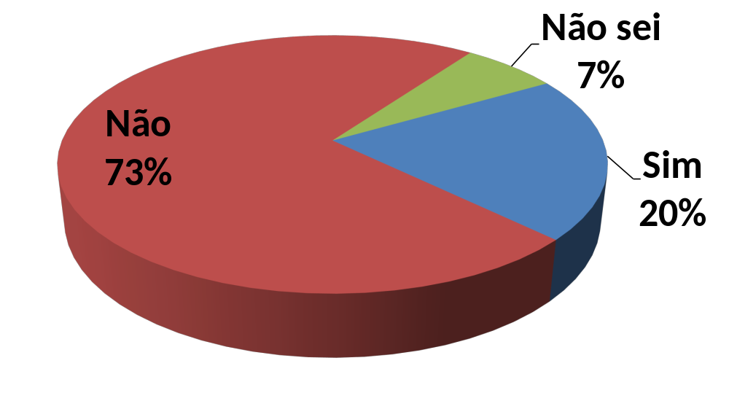
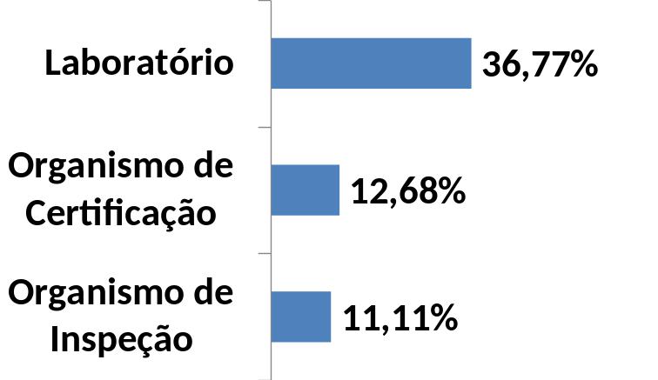
Clientes de Organismos de Avaliação da Conformidade
Você ou sua empresa utiliza serviços de organismos de avaliação da conformidade não acreditados pelo Inmetro?

Slide 19
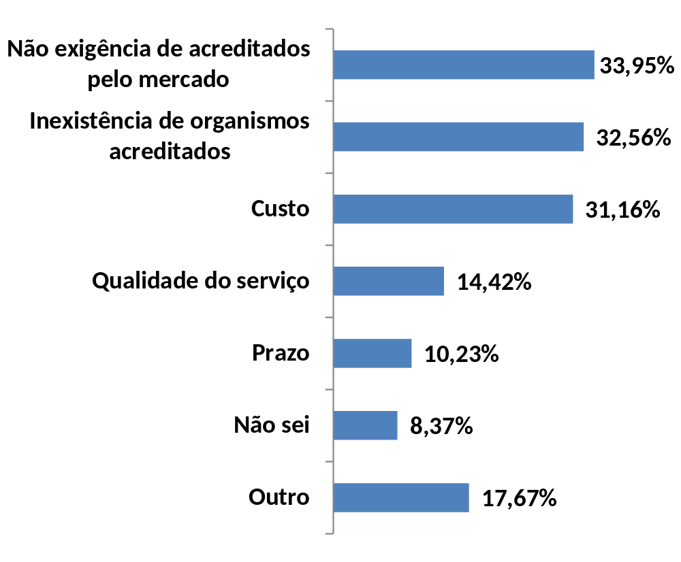
Clientes de Organismos de Avaliação da Conformidade
As duas principais razões pelas quais trabalha com organismos não acreditados
Dentre os quais destacam-se:
Dificuldade de encontrar o serviço especifico.
INEA - exigência do órgão ambiental de RJ.
Atender a norma do FSC.

Slide 20
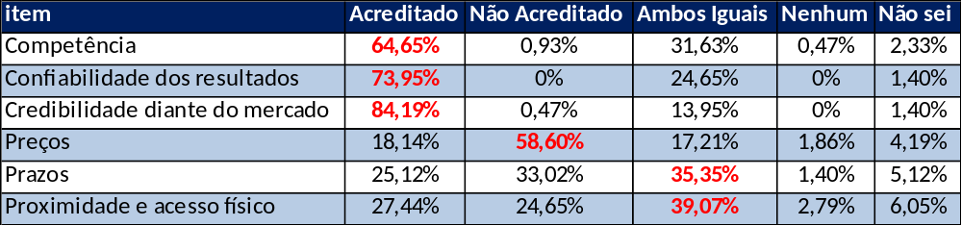
Clientes de Organismos de Avaliação da Conformidade
Para cada item abaixo, qual é o melhor, o organismo acreditado ou o não acreditado?

Slide 21
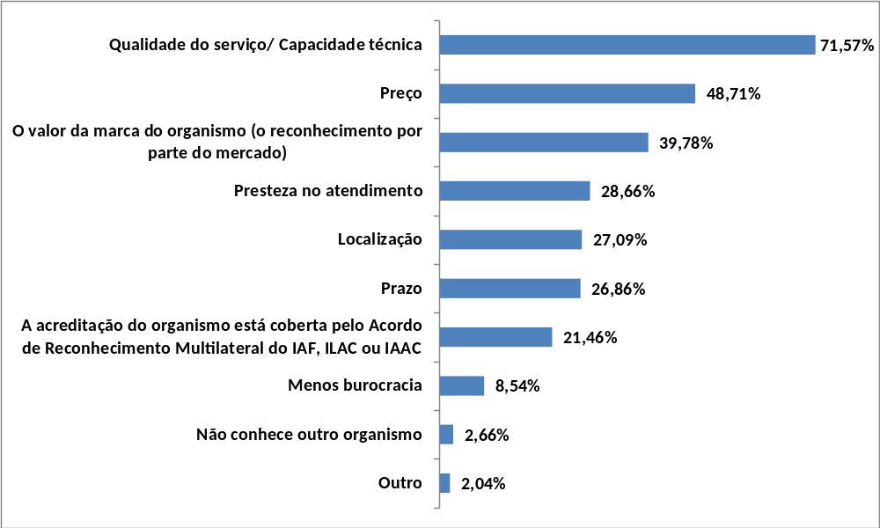
Clientes de Organismos de Avaliação da Conformidade
Principais fatores que levam em consideração na escolha de um organismo de avaliação da conformidade

Slide 22
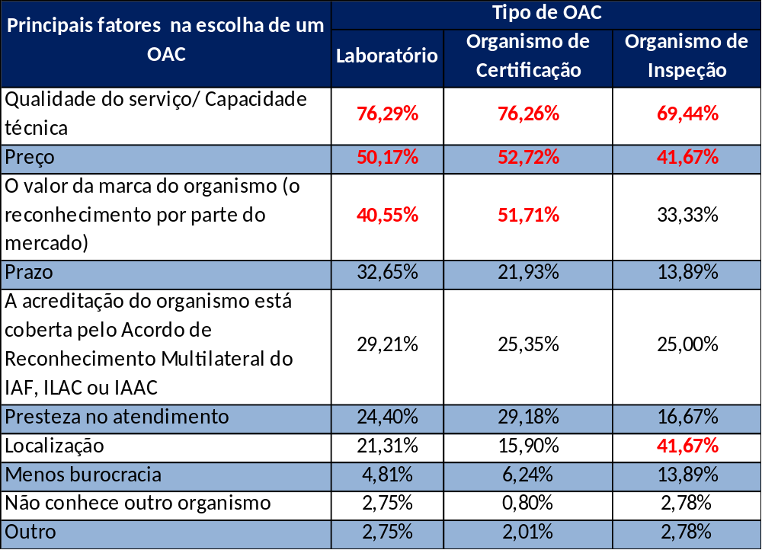
Clientes de Organismos de Avaliação da Conformidade

Slide 23
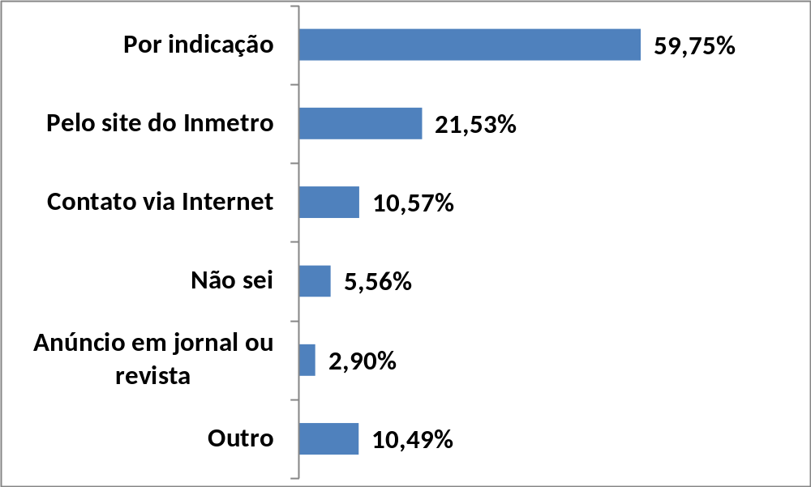
Clientes de Organismos de Avaliação da Conformidade
Como você soube da existência do organismo de avaliação de conformidade?

Slide 24
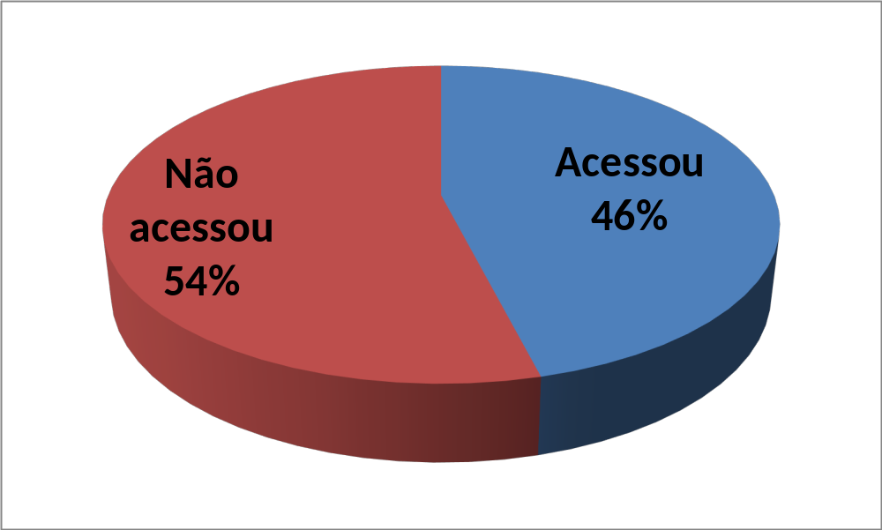
Clientes de Organismos de Avaliação da Conformidade
Acesso ao site http://www.inmetro.gov.br/credenciamento

Slide 25
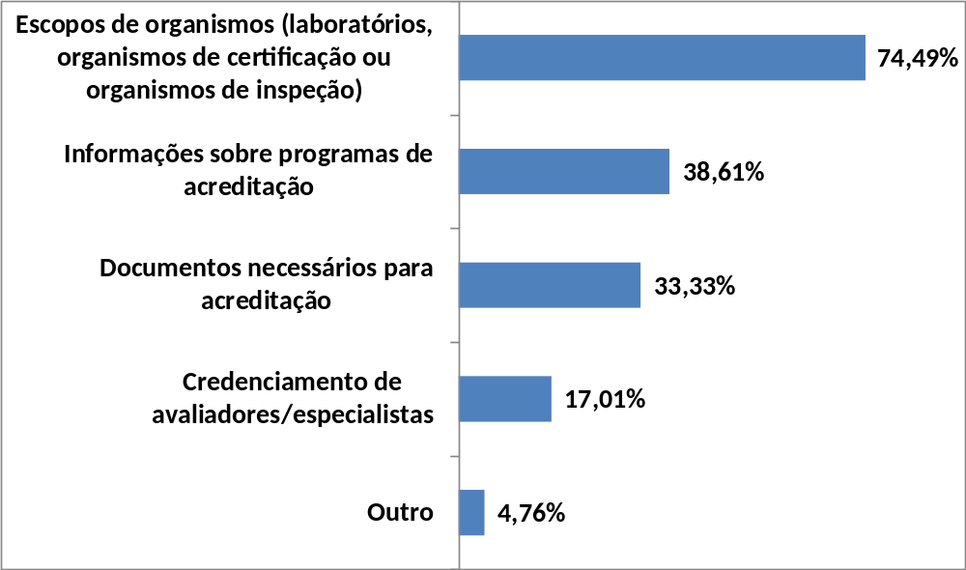
Clientes de Organismos de Avaliação da Conformidade
Ao acessar o site, quais as 2 principais informações procuradas?

Slide 26
Clientes de Organismos de Avaliação da Conformidade
LABORATÓRIO

Slide 27
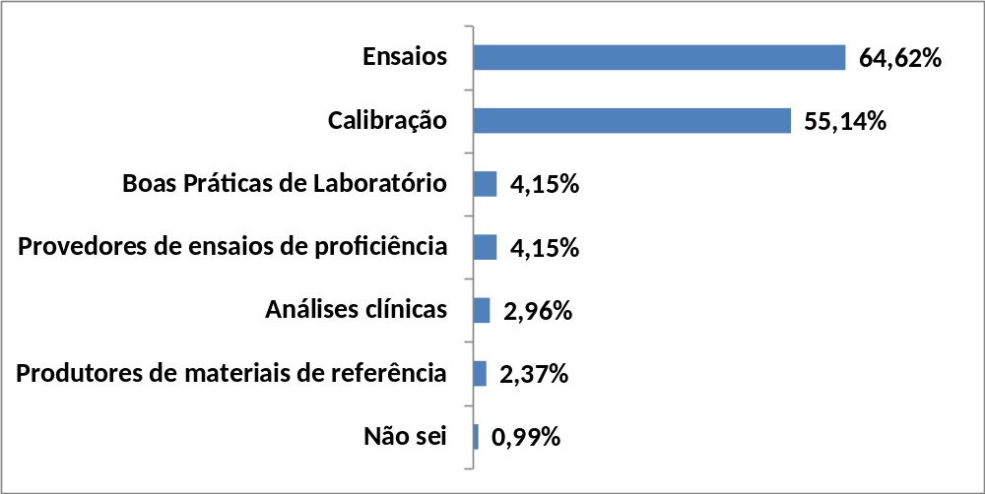
Clientes de Organismos de Avaliação da Conformidade
Escopo do laboratório

Slide 28
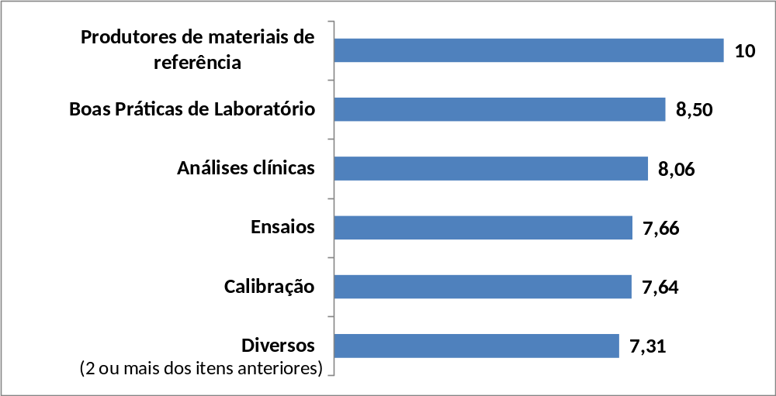
Clientes de Organismos de Avaliação da Conformidade
Nota média de satisfação geral com os serviços prestados pelos Laboratórios
De acordo com testes estatísticos não há diferenças estatisticamente significativa entre as médias.

Slide 29
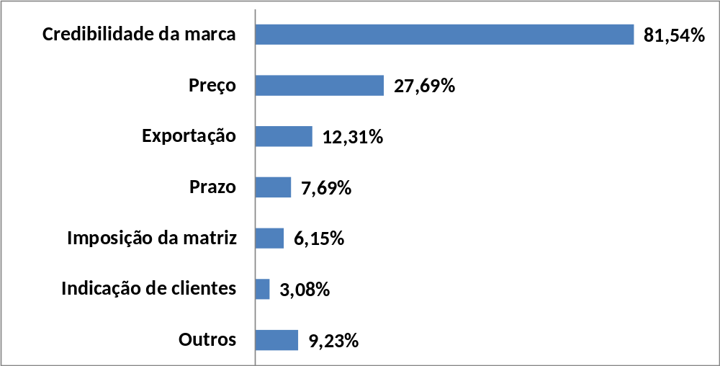
Clientes de Organismos de Avaliação da Conformidade
Motivos levaram sua empresa a recorrer a um Laboratório acreditado do exterior

Slide 30
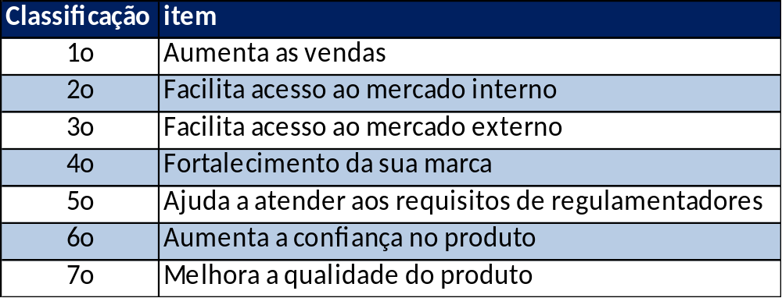
Clientes de Organismos de Avaliação da Conformidade
Quais são os benefícios de utilizar o serviço de um Laboratório acreditado (por ordem de importância citada pelos entrevistados)

Slide 31
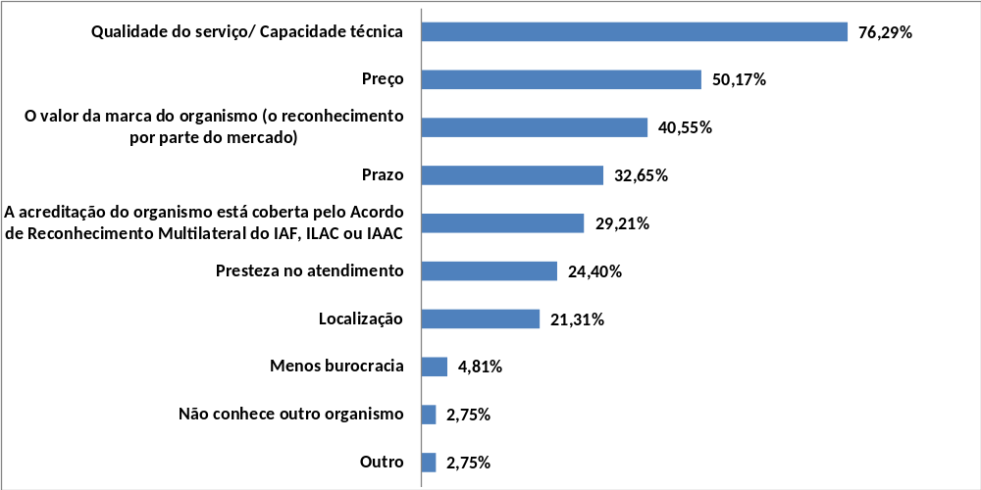
Clientes de Organismos de Avaliação da Conformidade
Principais fatores na escolha de um Laboratório

Slide 32
Clientes de Organismos de Avaliação da Conformidade
ORGANISMOS DE INSPEÇÃO

Slide 33
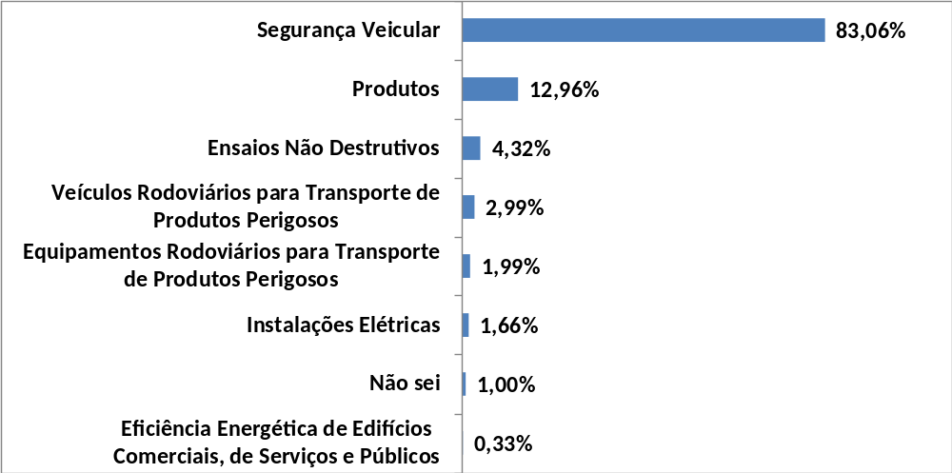
Clientes de Organismos de Avaliação da Conformidade
Escopo do organismo de inspeção

Slide 34
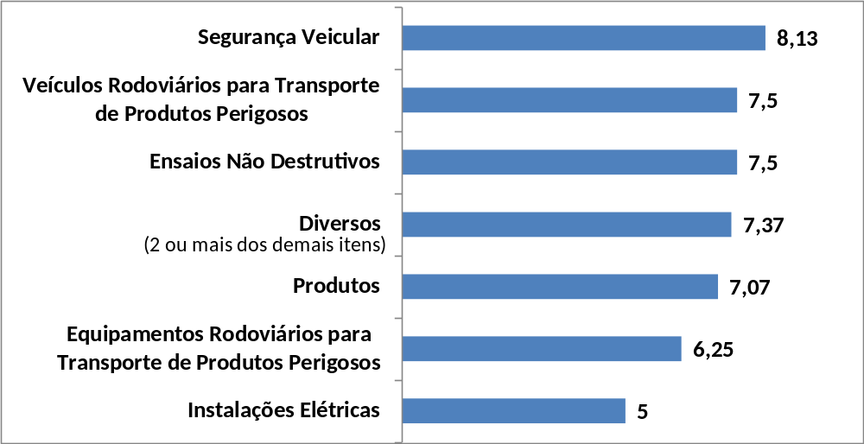
Clientes de Organismos de Avaliação da Conformidade
Nota média de satisfação geral com os serviços prestados pelos Organismos de Inspeção
De acordo com testes estatísticos não há diferenças estatisticamente significativa entre as médias.

Slide 35
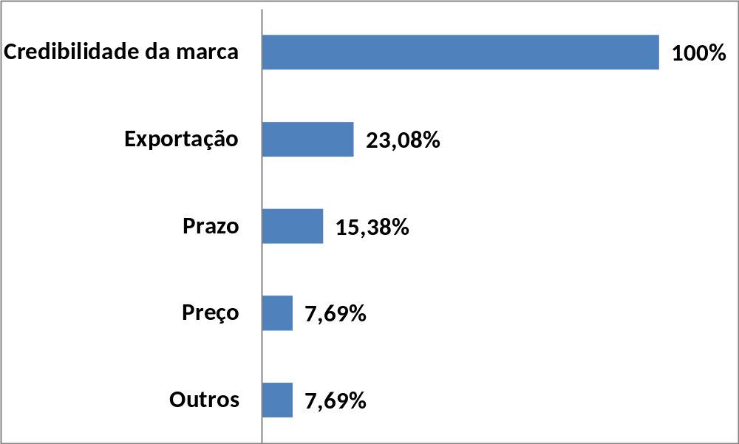
Clientes de Organismos de Avaliação da Conformidade
Motivos levaram sua empresa a recorrer a um Organismo de inspeção do exterior

Slide 36
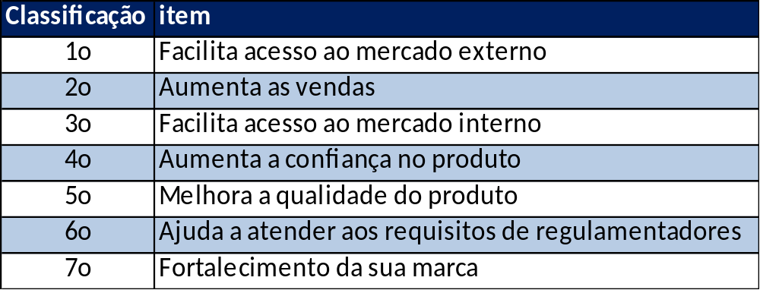
Clientes de Organismos de Avaliação da Conformidade
Quais são os benefícios de utilizar o serviço de um Organismo de inspeção acreditado (por ordem de importância citada pelos entrevistados)

Slide 37
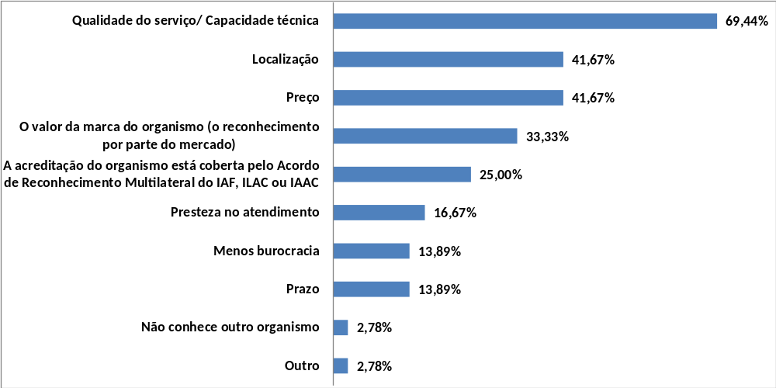
Clientes de Organismos de Avaliação da Conformidade
Principais fatores na escolha de um Organismo de Inspeção

Slide 38
Clientes de Organismos de Avaliação da Conformidade
ORGANISMOS DE CERTIFICAÇÃO

Slide 39
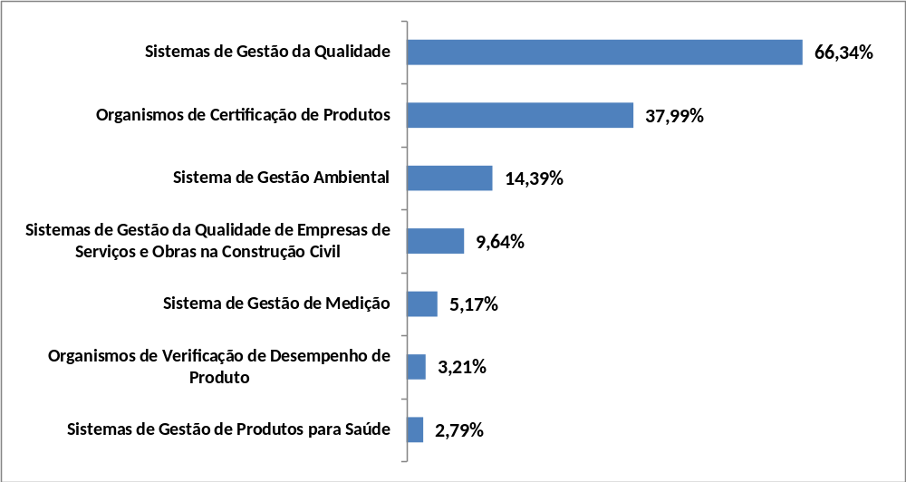
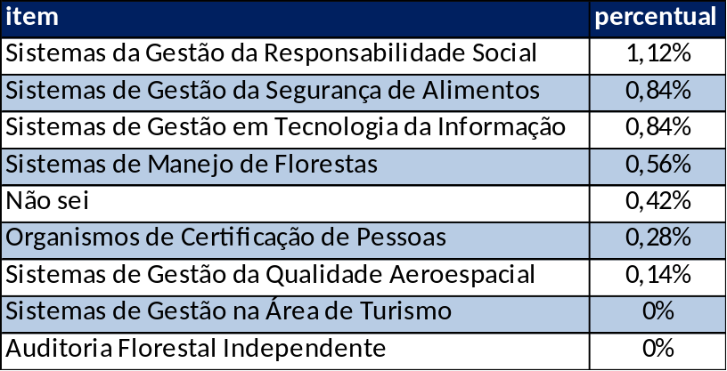
Clientes de Organismos de Avaliação da Conformidade
Tipo do organismo de certificação
Inferior a 2%

Slide 40
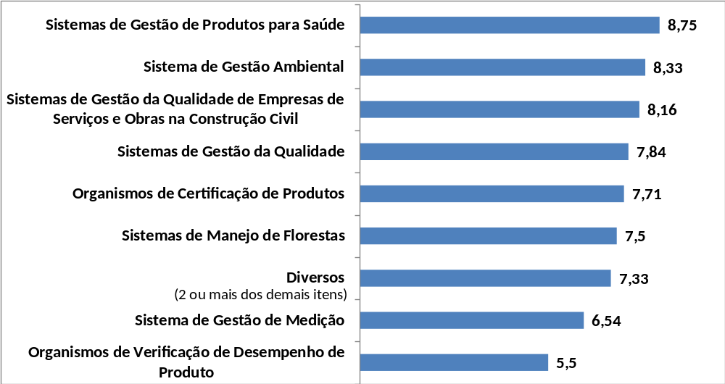
Clientes de Organismos de Avaliação da Conformidade
Nota média de satisfação geral com os serviços prestados pelos Organismos de Certificação
De acordo com testes estatísticos não há diferenças estatisticamente significativa entre as médias.

Slide 41
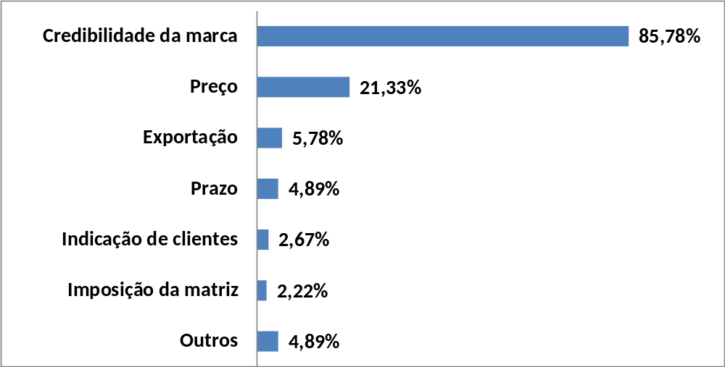
Clientes de Organismos de Avaliação da Conformidade
Motivos levaram sua empresa a recorrer a um Organismo de certificação do exterior

Slide 42
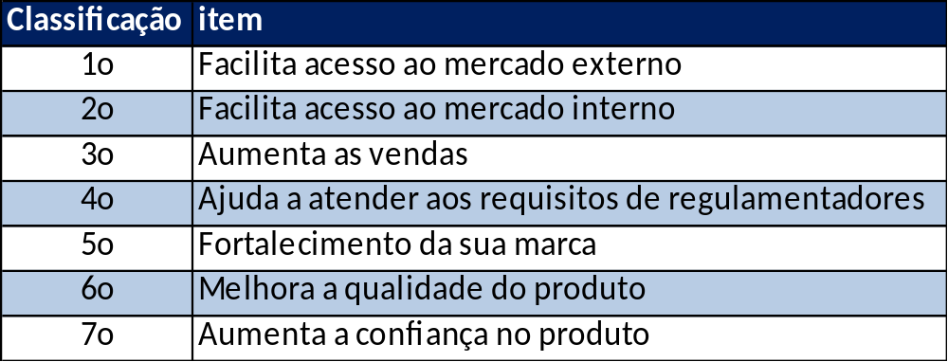
Clientes de Organismos de Avaliação da Conformidade
Quais são os benefícios de utilizar o serviço de um OAC acreditado (por ordem de importância citada pelos entrevistados)

Slide 43
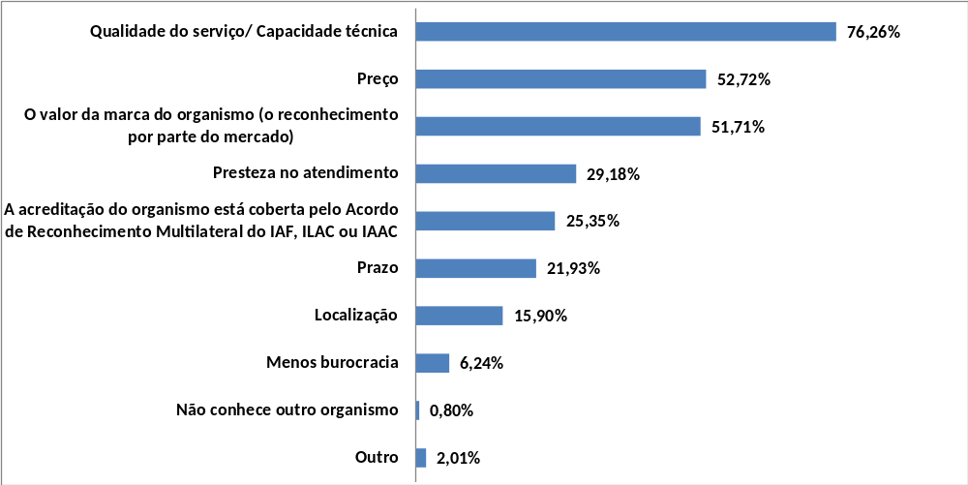
Clientes de Organismos de Avaliação da Conformidade
Principais fatores na escolha de um Organismo de Certificação

